Slide 1
Scuola primaria di Cenate Sotto
Classi Prime -Terze – Quarte
a.s 2016-17

Slide 2
C
L
A
S
S
I
T
E
R
Z
E

Slide 3
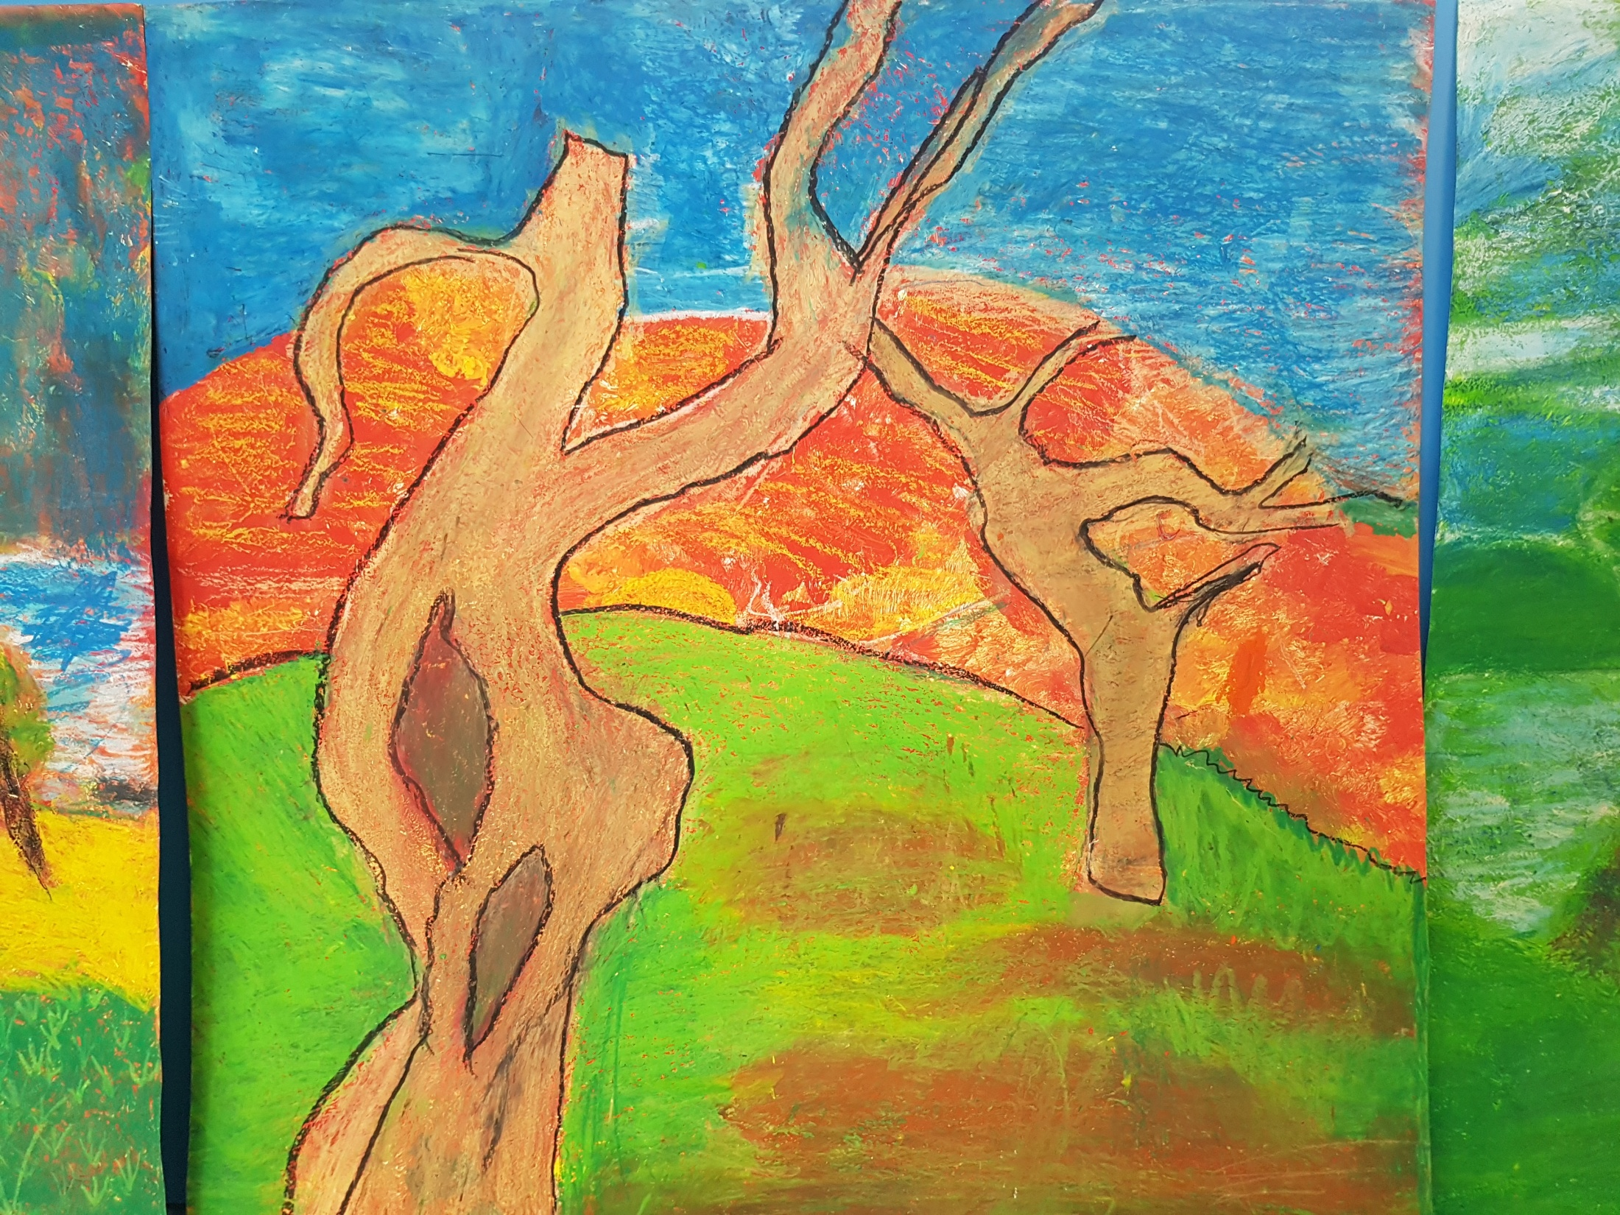

Slide 4
CLASSI
QUARTE
Sezioni
A - B

Slide 5
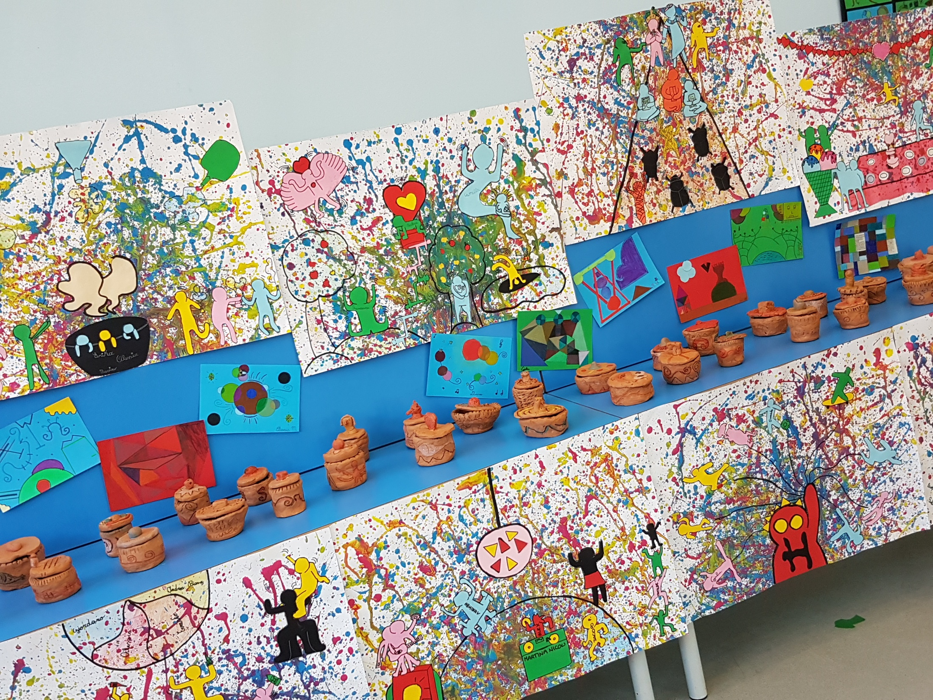

Slide 6
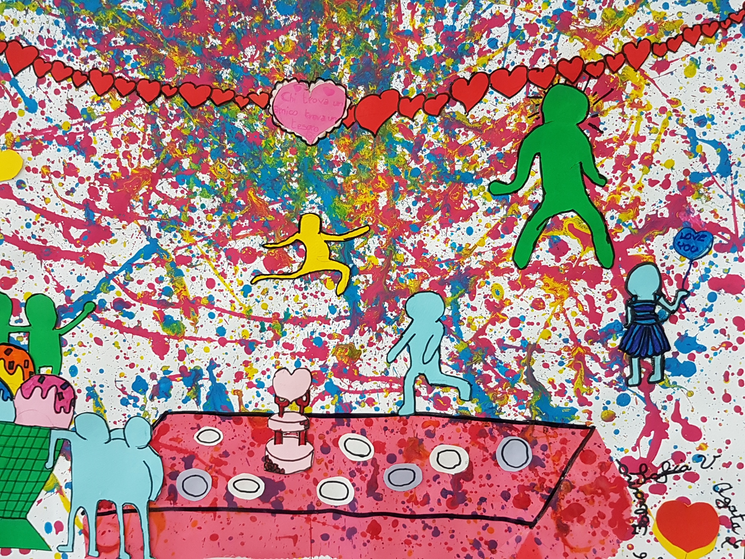

Slide 7
CLASSI
QUARTE

Slide 8
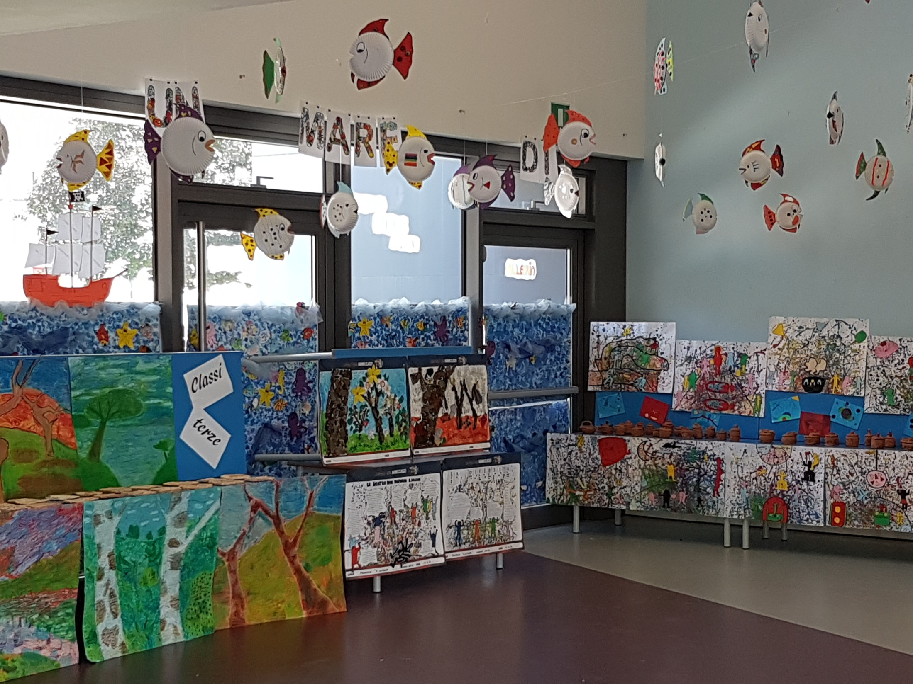

Slide 9
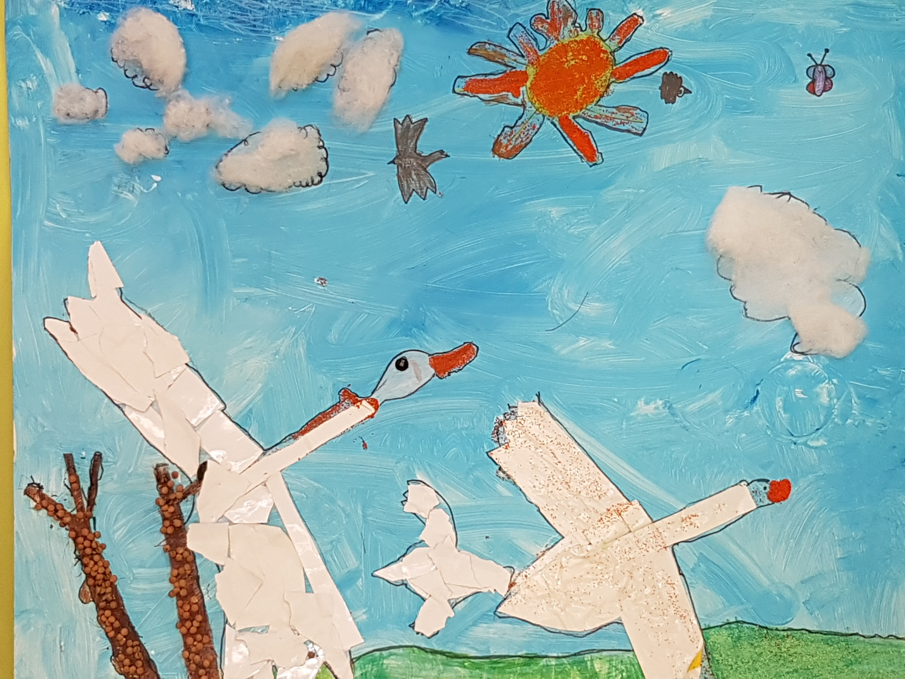
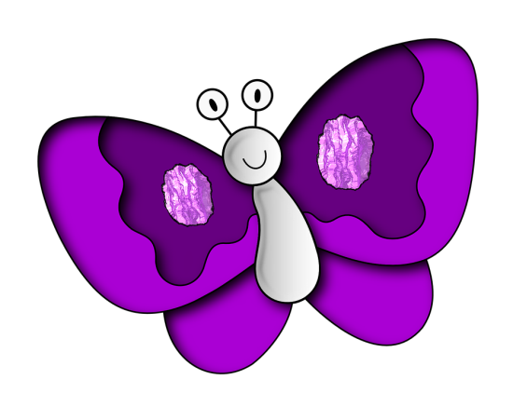
CLASSI
PRIME

Slide 10
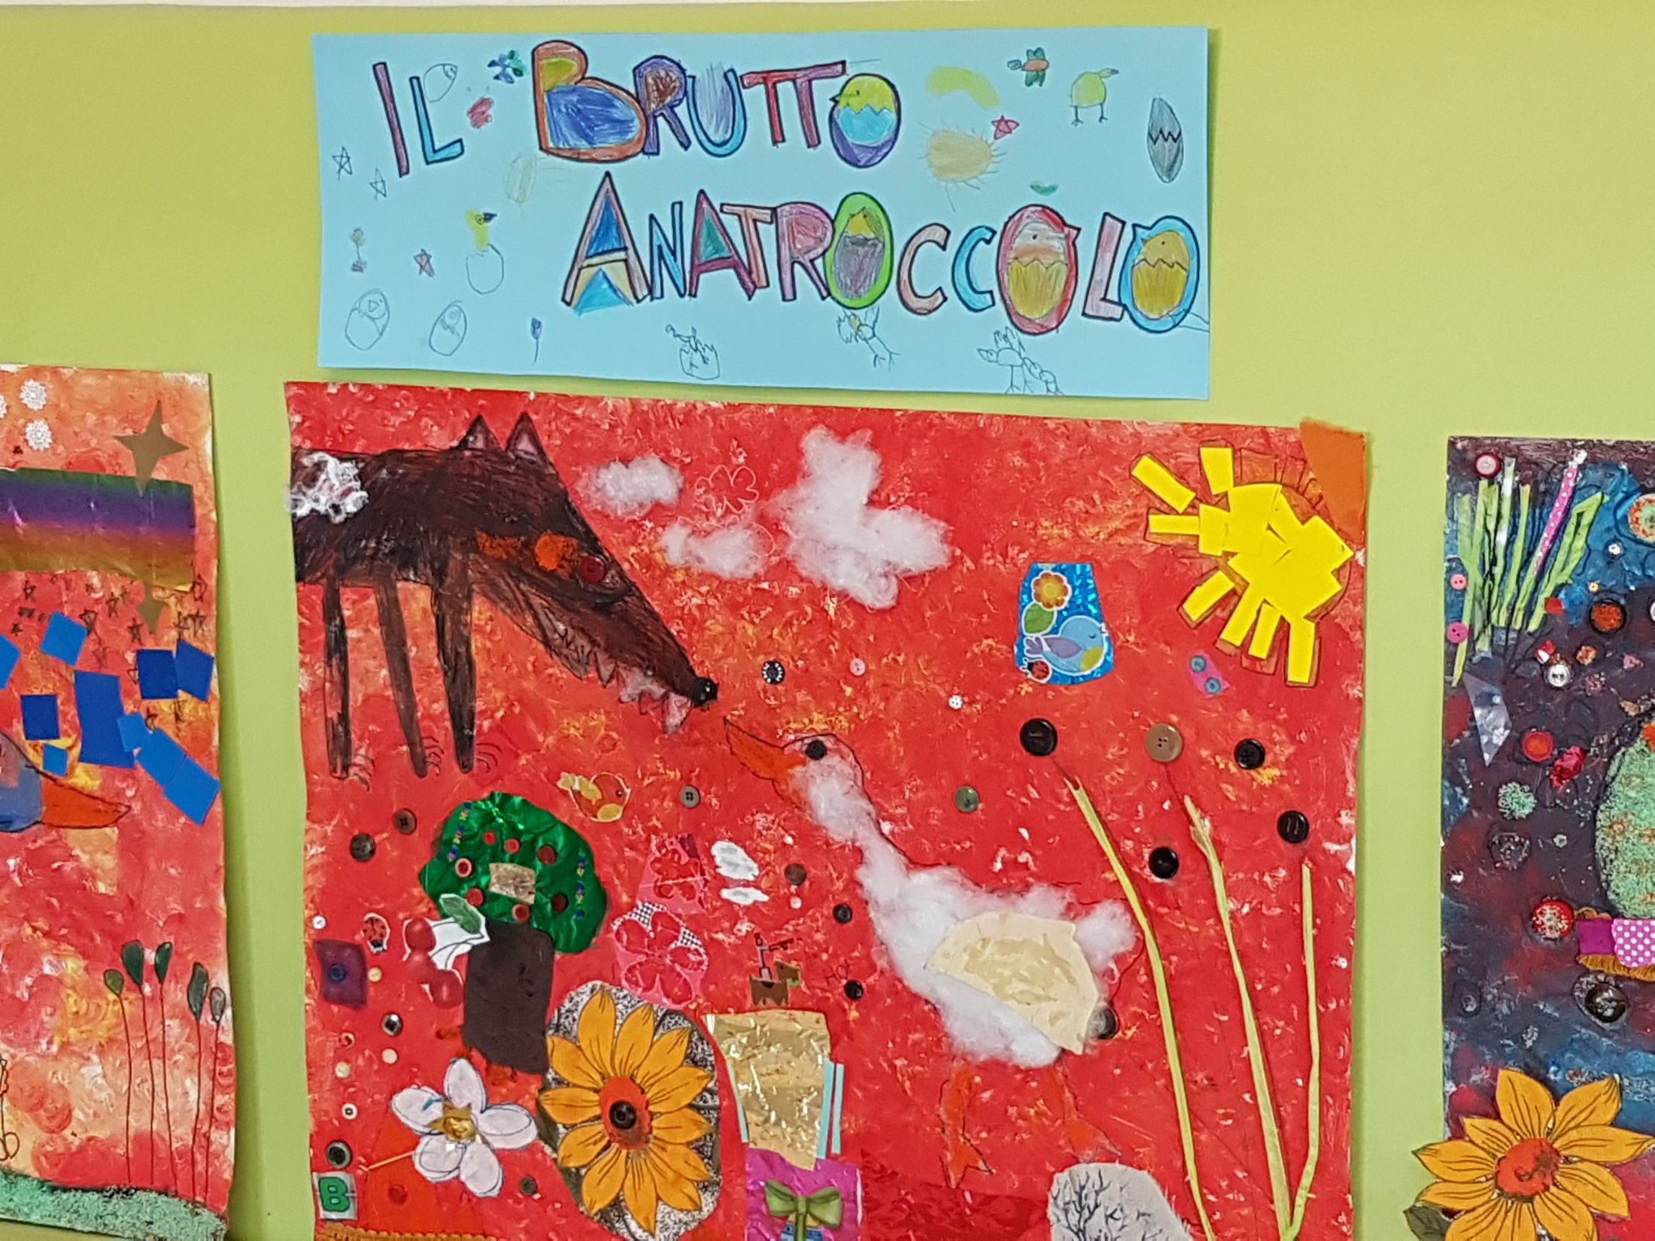

Slide 11
Laboratorio artistico
Con la collaborazione della dott.ssa Vaerini
Associazione Nidaba Ars

